Slide 1
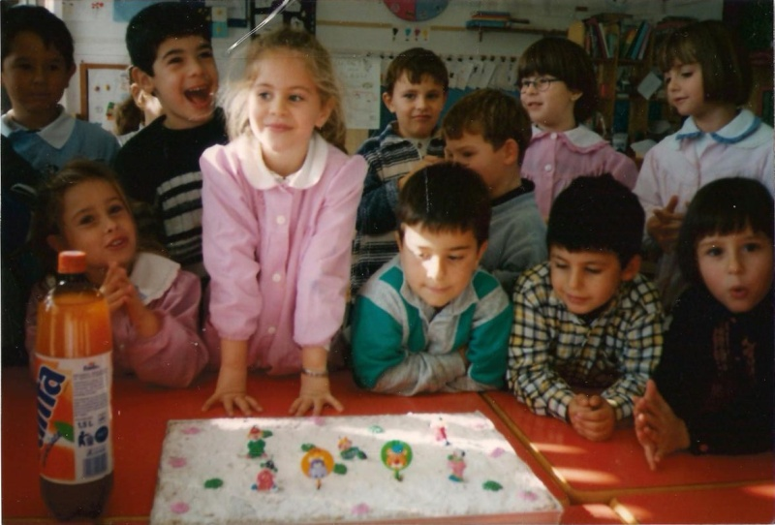
L’ autobiographie!
Je suis né le 13 Novembre de 1992 …J’ai beaucoup de souvenirs de mon enfance et la pluppart sont satisfaits de mes meilleurs amis…
Je me souviens quand je suis allé à la crèche où j’ai rencontré mes amis..

Slide 2
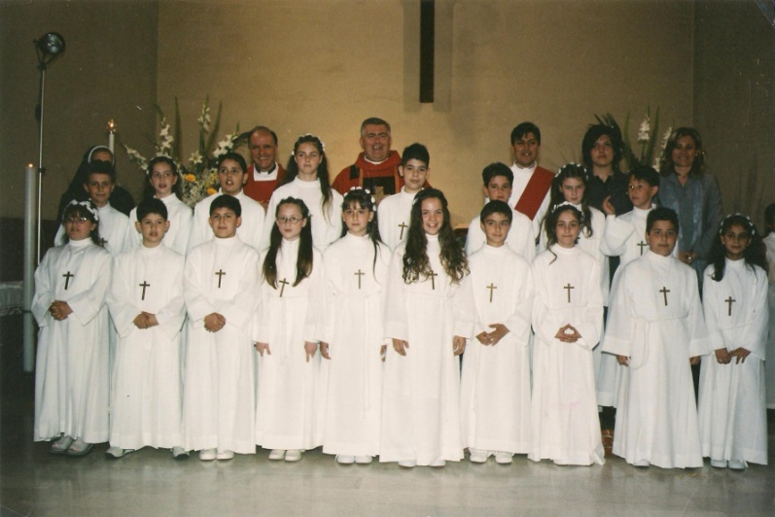
Je me souviens quand j’avais l’habitude de courir et jouer dans le parc aprés l’école
tous le jours…
Je me souviens de ma première communion, quand nous étions tous très excités ..

Slide 3
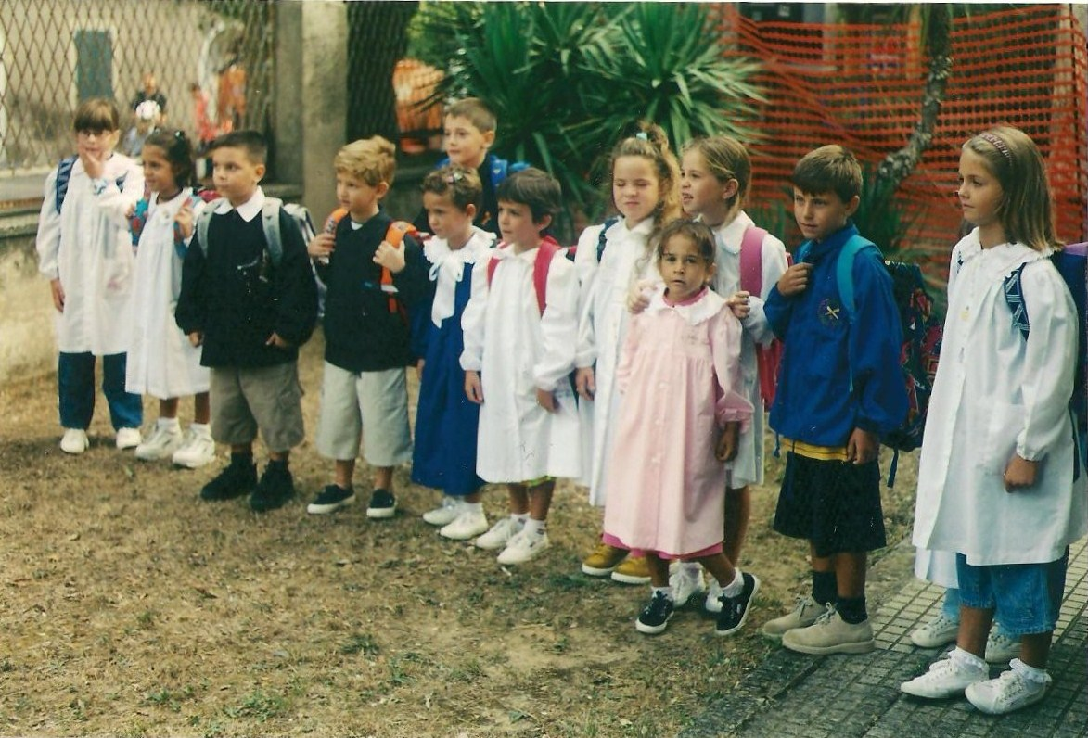
Je me souviens du premier jour d'école primaire tout excité, mais peur en même temps ...
Donc, je me souviens quand tout allait mieux et quand je pense à mon sourire!
Giulia Iacoponi !

